Slide 1





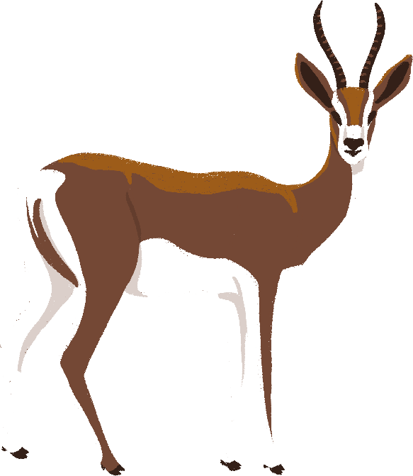
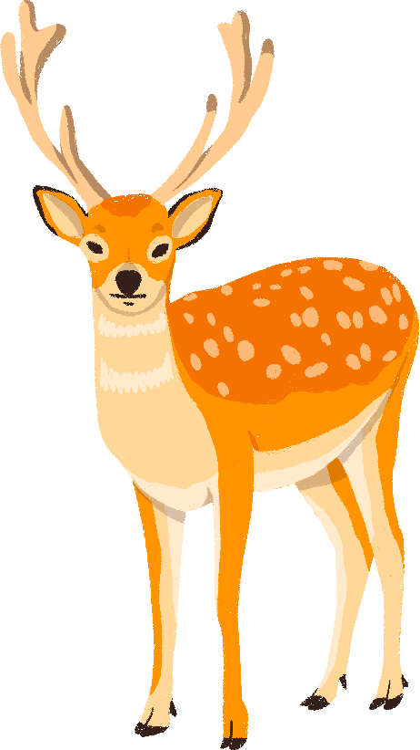
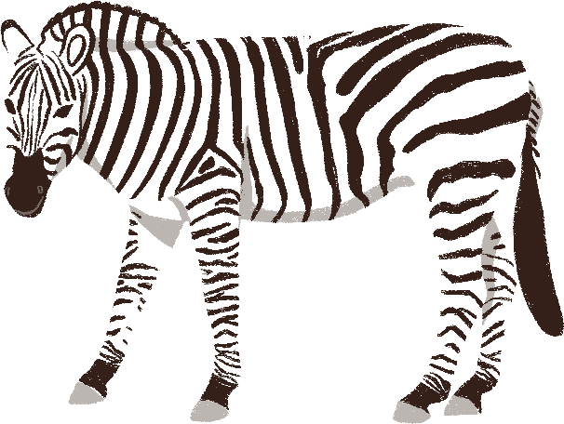

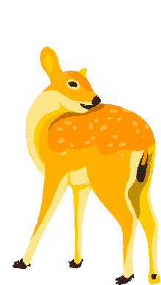




THỰC HÀNH ĐỌC HIỂU
VƯỜN QUỐC GIA TRÀM CHIM
TAM NÔNG
Giáo viên: Hoàng Hạnh

Slide 2

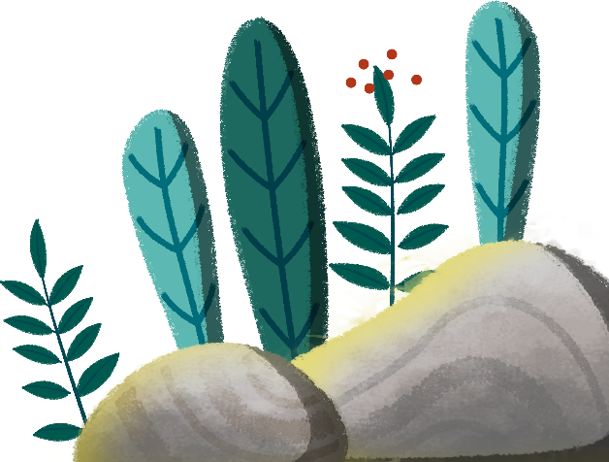
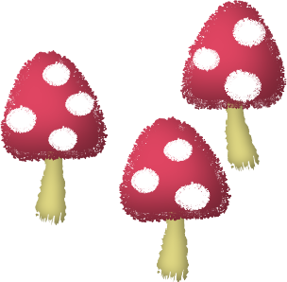



1. Nhắc lại những kĩ năng đọc hiểu một văn bản thông tin thuyết minh về một danh lam thắng cảnh nói chung?
2. Hãy chia sẻ cách em vận dụng vào đọc hiểu văn bản “Vườn quốc gia Tràm Chim- Tam Nông”?

Slide 3





I. Đọc và
tìm hiểu chung

Slide 4


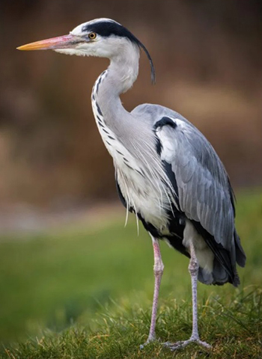
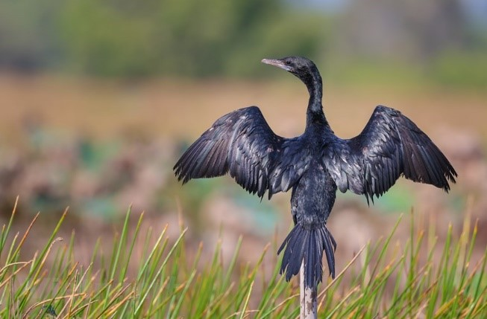
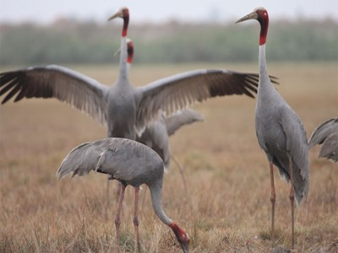


1. Đọc và giải thích từ khó
Chim Diệc
Chim Cồng Cộc
Chim Sếu đầu đỏ

Slide 5
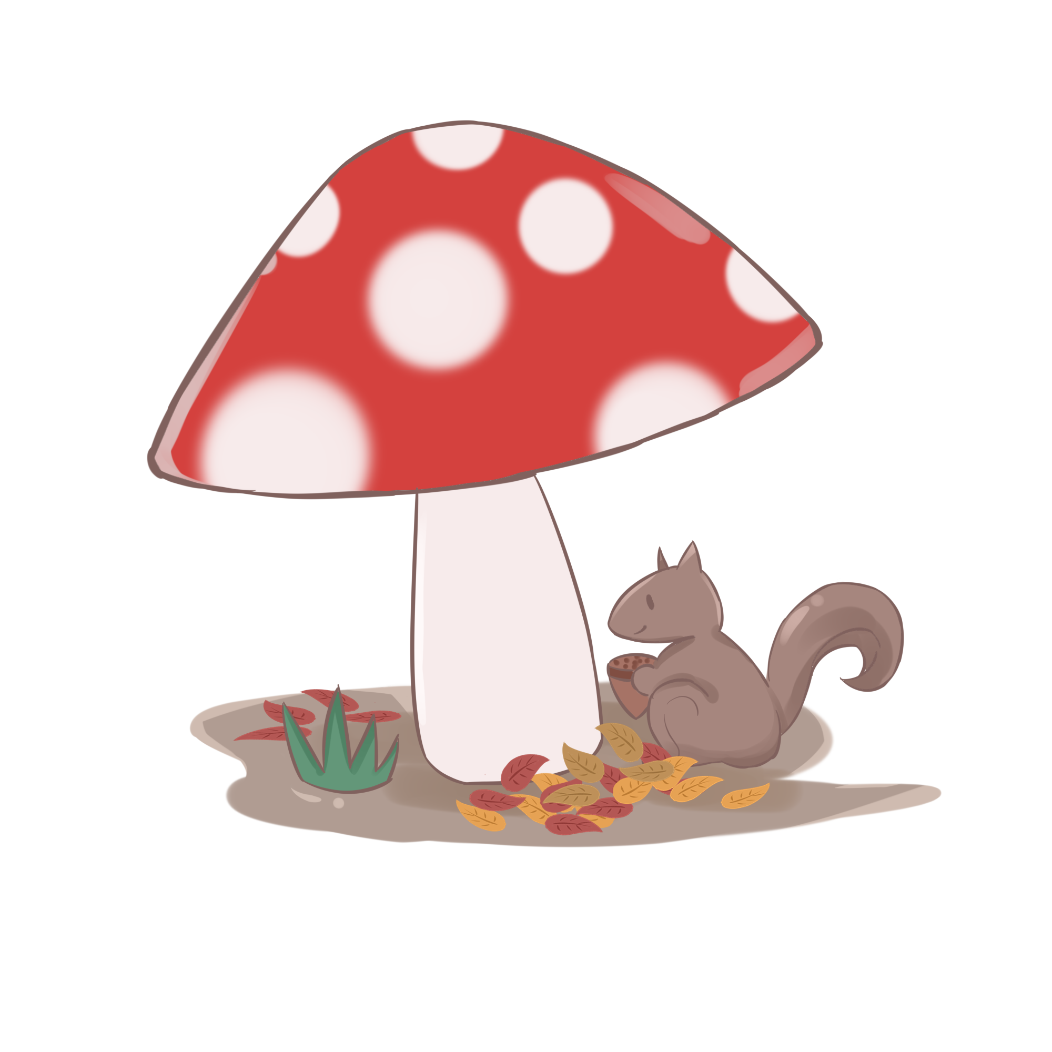
2. Thông tin chung
Xuất xứ: theo dulichviet.net.vn, 09-12-2009.
PTBĐ: Thuyết minh kết hợp miêu tả, biểu cảm.
Chủ đề: Giới thiệu vẻ đẹp danh lam thắng cảnh Tràm Chim.

Slide 6
II. Thực hành đọc hiểu

Slide 7


1.Nhan đề, bố cục nội dung từng phần, thông tin chính của văn bản
PHIẾU HỌC TẬP SỐ 01

Slide 8
1. Nhan đề, bố cục, thông tin chính của văn bản
1. Nhan đề
- Cung cấp những thông tin:
+ Loại danh lam thắng cảnh: vườn quốc gia.
+ Đặc điểm: nơi có nhiều chim (Tràm Chim).
+ Tên địa phương có vườn quốc gia: huyện Tam Nông.
- Điểm khác cách đặt nhan đề so với VB1 và VB2:
Chỉ nêu lên thông tin về địa danh của danh lam thắng cảnh; không hàm chứa nhận xét, đánh giá của người viết để thôi thúc người đọc tìm hiểu, khám phá khi đọc hết văn bản.

Slide 9
1. Nhan đề, bố cục, thông tin chính của văn bản
2. Bố cục (5 phần)
a) Phần 1: Giới thiệu chung về vườn quốc gia Tràm Chim
- Giải thích tên gọi: khu rừng chàm có chim sinh sống.
- Vị trí địa lý và diện tích: nằm giữa 4 xã của huyện Tam Nông tỉnh Đồng Tháp; khu rừng rộng 7612 héc-ta.
- Sự đa dạng về sinh vật: thực vật, động vật, đặc biệt là các loài chim).
b) Phần 2: Nêu đặc điểm của loài sếu đầu đỏ.
- Loài chim to, cao trên 1,7 mét; bộ lông xám mượt, cổ cao, đôi cánh dang rộng khi bay; là loài vật chung thủy, gần gũi với con người.
- Sếu là loài hạc, biểu tượng của sức mạnh, sự trường tồn và lòng chung thủy. Hình tượng hạc xuất hiện nhiều ở đình, chùa, bộ đồ thờ.
- Sếu được nhận xét là “sứ thần của môi sinh”; “nhà quý tộc đáng yêu trong các loài chim”.

Slide 10
1. Nhan đề, bố cục, thông tin chính của văn bản
2. Bố cục (5 phần)
c) Phần 3: Giới thiệu quá trình hình thành sếu đầu đỏ ở Tràm Chim
- Đầu năm 1988, sếu trở lại Tràm Chim sau nhiều năm vắng bóng.
- Sếu trở lại do sinh thái tự nhiên cân bằng, tuy nhiên, sếu chưa định cư hẳn ở đây.
- Trung tâm Bảo vệ sinh học và môi trường thiên nhiên Tràm Chim đã quy hoạch khu bảo tồn với diện tích hơn 10.000 héc-ta cho sếu sinh sống.

Slide 11
1. Nhan đề, bố cục, thông tin chính của văn bản
2. Bố cục (5 phần)
d) Phần 4: Nêu giá trị quý hiếm của sếu đầu đỏ ở Tràm Chim.
- Là loài sếu quý hiếm nhất.
- Gồm 15 loại sếu được thống kê.
- Đặc điểm: màu lông xám nhạt, phơn phớt xanh màu ngọc trai, đầu và một phần cổ trụi lông, da đỏ sẫm, cao từ 1,5 đến 1,6 mét, nặng từ 10 đến 15 ki-lô-gam; có 15 cách thông tin bằng tiếng kêu; hành động vận dụng cơ thể; phân chia lãnh thổ khi sinh sản; tính nóng nảy, bất thường; ăn củ năng, bò sát nhỏ; sống khoảng 30 năm, ấp trứng từ 28 đến 32 ngày; trứng thường nở một con; làm tổ trên mặt đất, đầm lầy và rất thích nhảy múa.

Slide 12
1. Nhan đề, bố cục, thông tin chính của văn bản
2. Bố cục (5 phần)
e) Phần 5: Kêu gọi bảo tồn sếu đầu đỏ
- Sếu đầu đỏ chỉ xuất hiện trong các vùng Đông Nam Á nên khẩn thiết phải bảo vệ chúng
- Tràm Chim có trung tâm nghiên cứu về sếu trên thế giới, nhà khách cho khách du lịch.

Slide 13
1. Nhan đề, bố cục, thông tin chính của văn bản
NHẬN XÉT CHUNG
+ Thông tin nói về giá trị nổi bật của sếu đầu đỏ: là “sứ thần của môi sinh”, là “nhà quý tộc đáng yêu trong các loài chim”, “loài sếu quý hiếm nhất trong các loại sếu hiện được thống kê.”.
+ Vẻ đẹp và giá trị của vườn quốc gia Tràm Chim: Nơi đây có sự cân bằng sinh thái tự nhiên; là địa điểm du lịch hấp dẫn cho du khách trong và ngoài nước.
+ Những hành động: cần truyên truyền, quảng bá trong nước và nước ngoài về vẻ đẹp và giá trị của danh lam thắng cảnh Tràm Chim; có giải pháp hiệu quả trong việc bảo vệ loài chim quý hiếm Sếu đầu đỏ.

Slide 14
2. Đặc điểm của VBTT; mối quan hệ giữa đặc điểm và mục đích của văn bản
PHIẾU HỌC TẬP SỐ 02

Slide 15
2. Đặc điểm của VBTT;
mối quan hệ giữa đặc điểm và mục đích của văn bản
Yêu cầu | Nội dung
1. Đặc điểm của VBTT giới thiệu một danh lam thắng cảnh
- Cách thức trình bày: phân loại đối tượng, từ giới thiệu khái quát quần thể động, thực vật phong phú và đa dạng đến giới thiệu cụ thể, chi tiết từng đặc điểm về loại sếu đầu đỏ.
- Yếu tố hình thức:
+ Bố cục chia rõ ràng (5 phần).
+ Hình ảnh minh hoạ sinh động về loài sếu đầu đỏ.
- Kết hợp các PTBĐ: yếu tố miêu tả, biểu cảm sử dụng hiệu quả trong quá trình thuyết minh về loài sếu.

Slide 16
2. Đặc điểm của VBTT;
mối quan hệ giữa đặc điểm và mục đích của văn bản
Yêu cầu | Nội dung
2. Mục đích của văn bản
3. Mối quan hệ giữa đặc điểm với mục đích của văn bản
- Cung cấp thông tin về Vườn quốc gia Tràm Chim – Tam Nông và loại sếu đầu đỏ.
- Làm nổi bật giá trị của loại sếu đầu đỏ và bày tỏ mong muốn bảo vệ loài chim quý hiếm này.
Cách trình bày theo từng phần với các thông tin đầy đủ, rõ ràng giúp người đọc hiểu vẻ đẹp, giá trị về Vườn quốc gia Tràm Chim – Tam Nông và đặc biệt là loại sếu đầu đỏ. Từ đó tác động nhận thức trách nhiệm của mọi người trong việc giữ gìn, bảo vệ những giá trị của danh lam thắng cảnh này.

Slide 17
III. Tổng kết

Slide 18



·
1. Nội dung
Văn bản Vườn quốc gia Tràm Chim – Tam Nông giới thiệu cho bạn đọc cảnh sắc thiên nhiên tươi đẹp, thanh bình của Tràm Chim và những thông tin lí thú về loài sếu đầu đỏ quý hiếm. Nơi này là một địa điểm góp phần làm đẹp cho cảnh sắc của đất nước.
·

Slide 19
·
2. Nghệ thuật
Sử dụng phương thức biểu đạt thuyết minh với cách phân loại đối tượng đi từ việc khái quát đến cụ thể, sử dụng yếu tố miêu tả, hình ảnh minh hoạ, sử dụng các từ ngữ chuyên ngành tạo nên sự sinh động và tính thuyết phục cho văn bản.
·

Slide 20
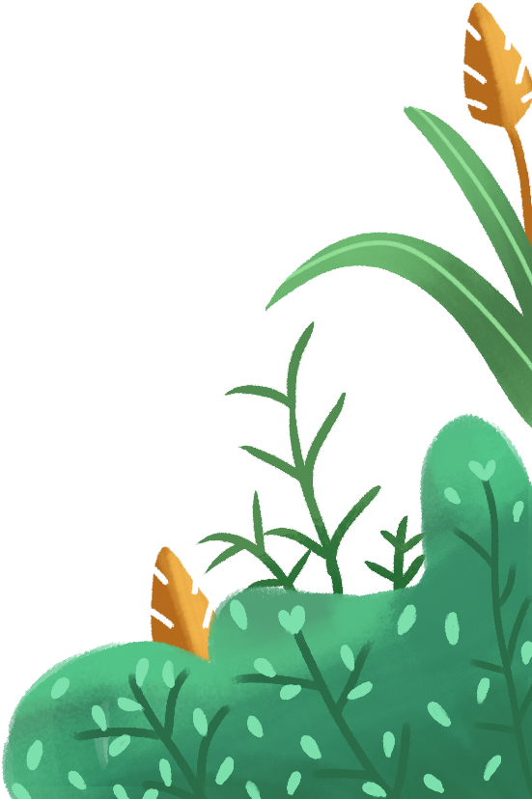
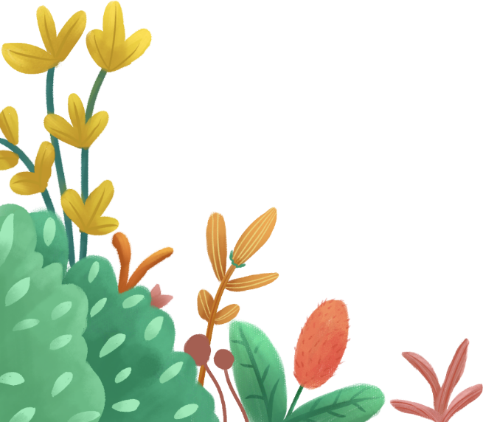
3. Cách đọc văn bản thông tin triển khai ý tưởng theo đối tượng được phân loại.
- Đọc tiêu đề của văn bản, xác định đối tượng thuyết minh.
- Xác định phương thức biểu đạt chính và các phương thức kết hợp.
- Tìm ra cách tổ chức thông tin của văn bản.
- Dựa vào cách thức tổ chức, phát hiện thông tin cung cấp.
- Tìm được giá trị yếu tố phi ngôn ngữ trong việc biểu đạt thông tin.
- Từ thông tin của văn bản, liên hệ, kết nối với bản thân.

Slide 21
IV. Vận dụng

Slide 22


Trong những thông tin từ văn bản “Vườn quốc gia Tràm Chim - Tam Nông”, em thích nhất thông tin nào? Vì sao?

Slide 23


* Chuẩn bị bài ở nhà:
Tìm tên các danh lam thắng cảnh trên đất nước Việt Nam và lựa chọn, ghi chép lại thông tin về một danh lam thắng cảnh mà em yêu thích theo PHT sau:
PHIẾU HỌC TẬP SỐ 03

